Slide 1



الفصل الأول :
القيمة المنزلية ضمن الملايين
Aishah Aljuhani
التهيئة

Slide 2
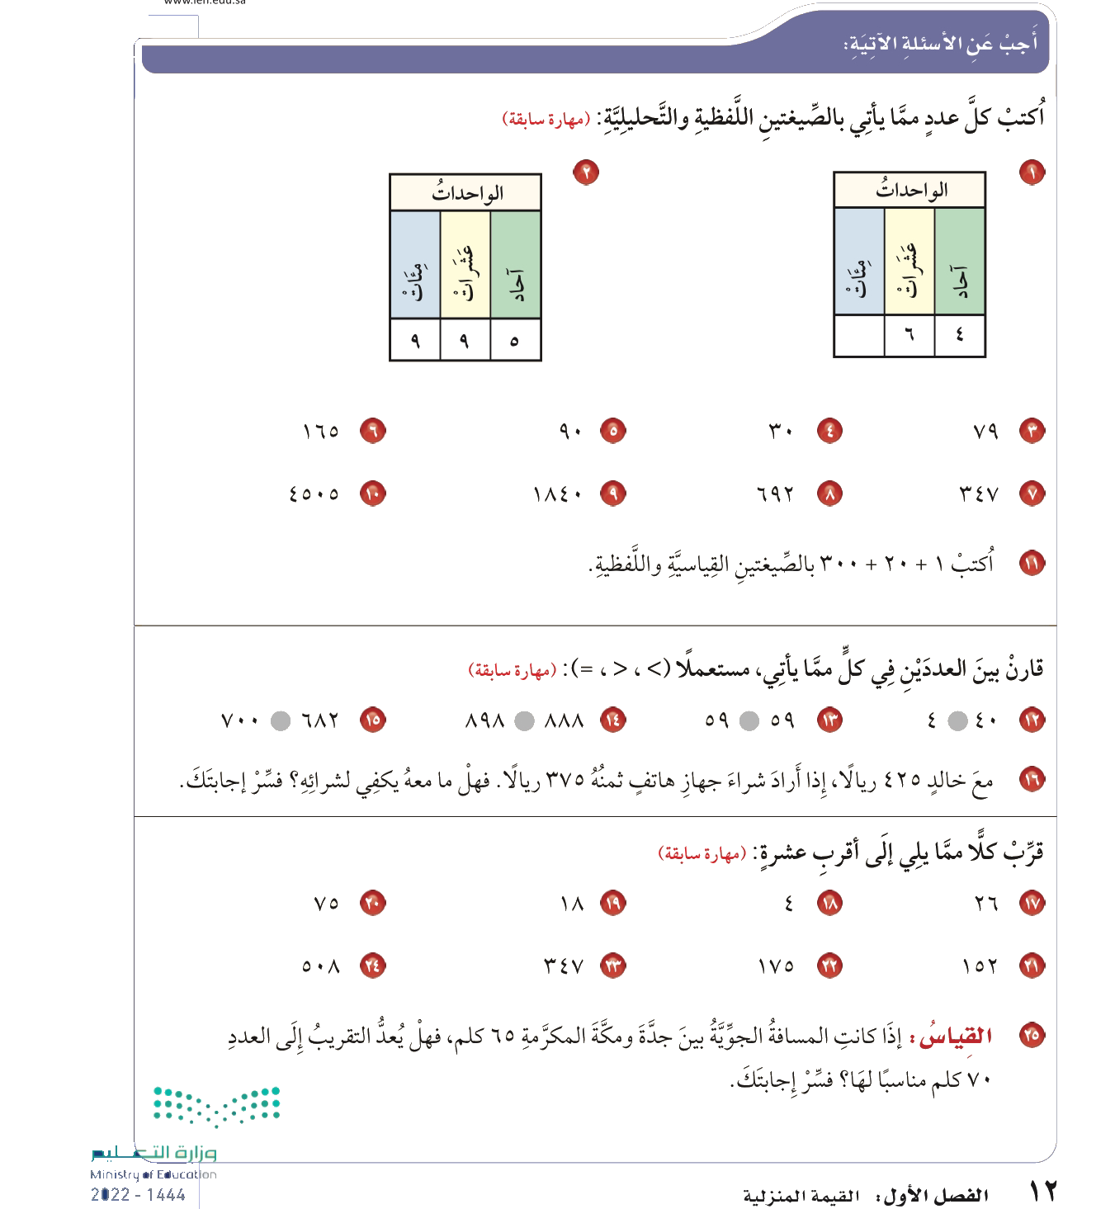
صفحة ١٢

Slide 3
صفحة ١٢

Slide 4
الفصل الأول :
القيمة المنزلية ضمن الملايين
القيمة المنزلية
ضمن مئات الالوف
Aishah Aljuhani

Slide 6
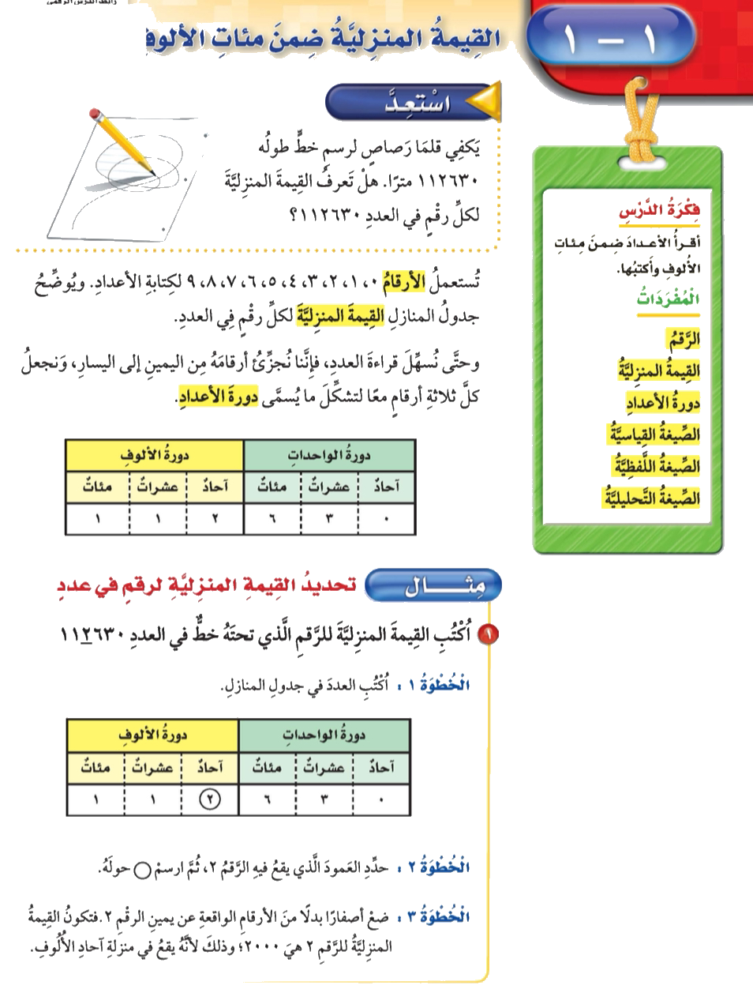
المفردات
فكرة الدرس
أقرأ أعدادًا ضمن
مئات الألوف
وأكتبها

Slide 7


تشويقه

Slide 8
القيمة المنزلية ضمن مئات الالوف
صفحة ١٣

Slide 9
صفحة ١٣

Slide 10
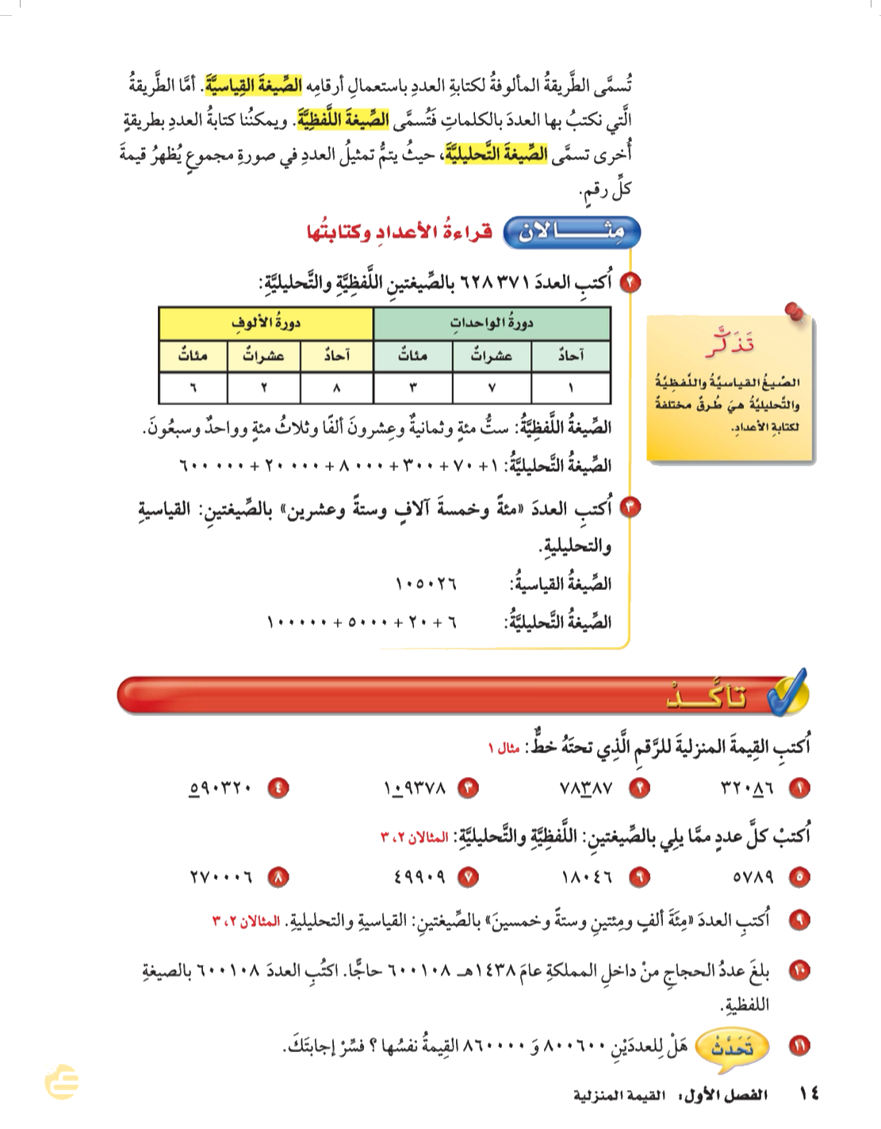
صفحة ١٤

Slide 11
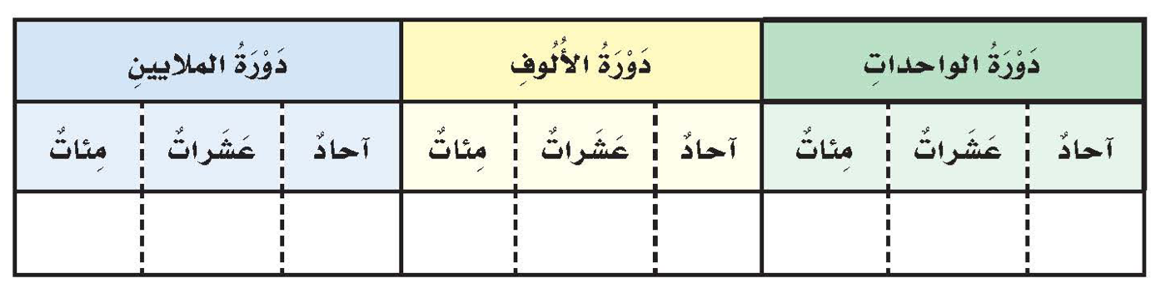
صفحة ١٤

Slide 12
صفحة ١٤

Slide 13
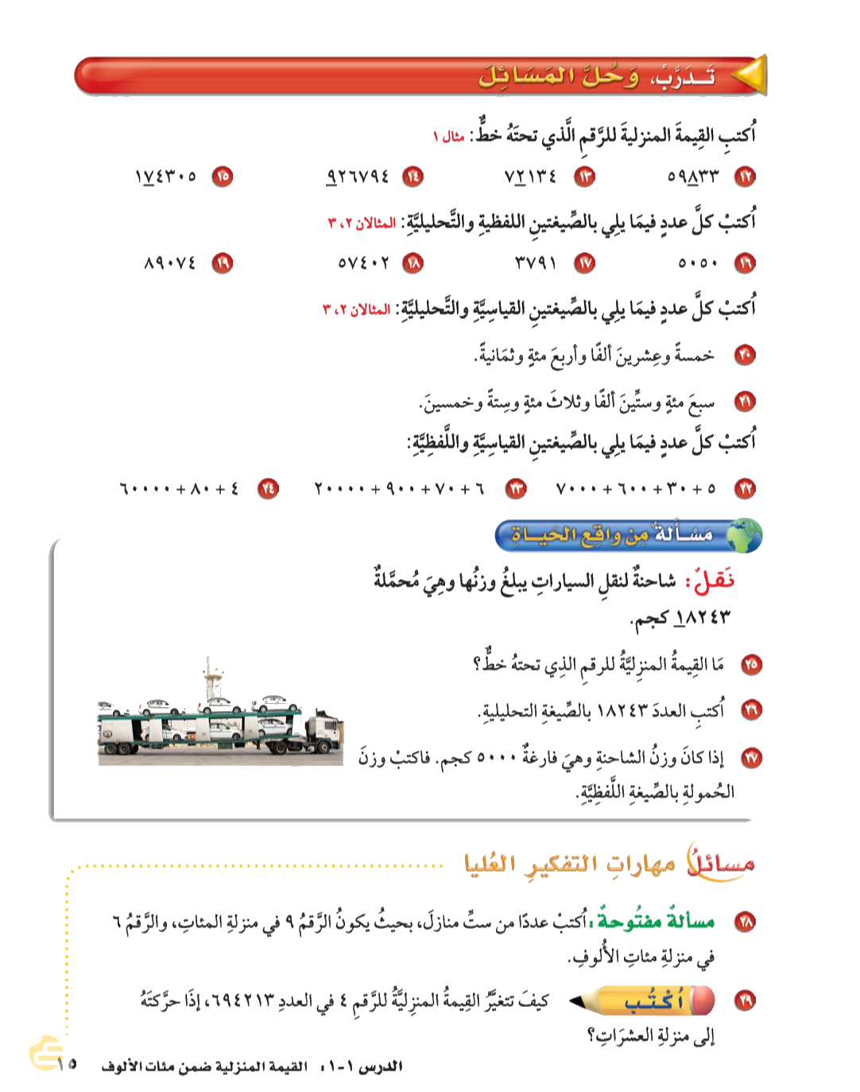
صفحة ١٥

Slide 14

صفحة ١٥

Slide 15
صفحة ١٥

Slide 16
الواجب

Slide 17
الفصل الأول :
القيمة المنزلية ضمن الملايين
القيمة المنزلية ضمن الملايين
Aishah Aljuhani

Slide 19
فكرة الدرس
أقرأ أعدادًا ضمن
الملايين

Slide 20
تشويقه

Slide 21
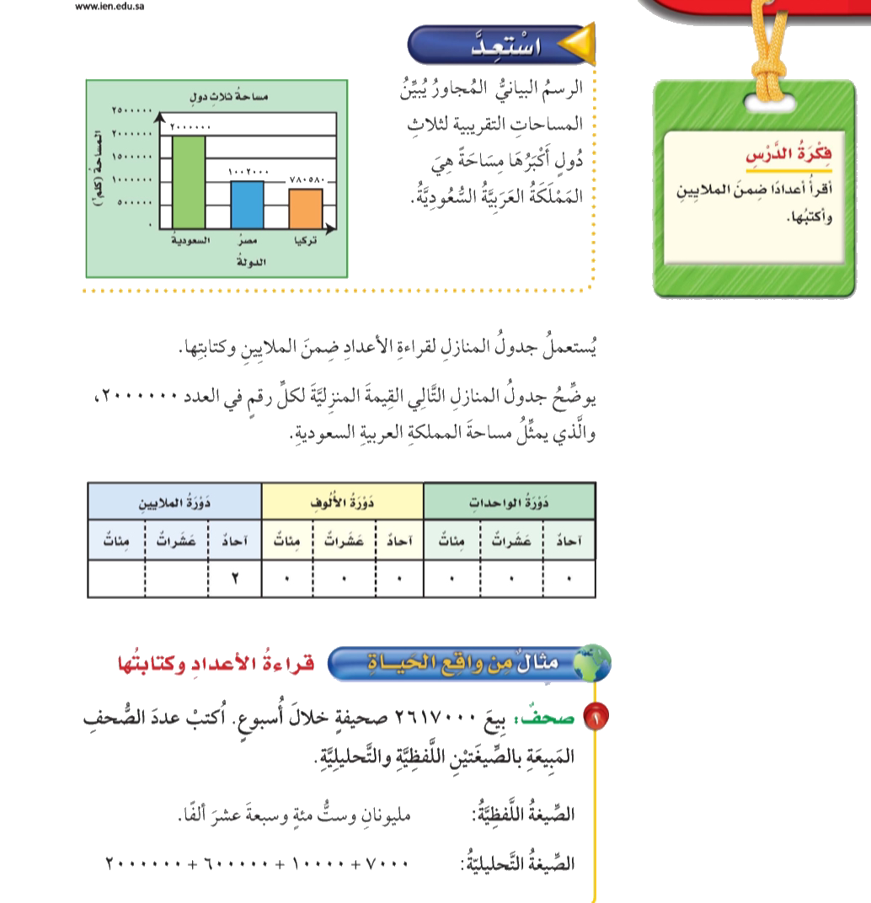
صفحة ١٨

Slide 22
صفحة ١٨

Slide 23
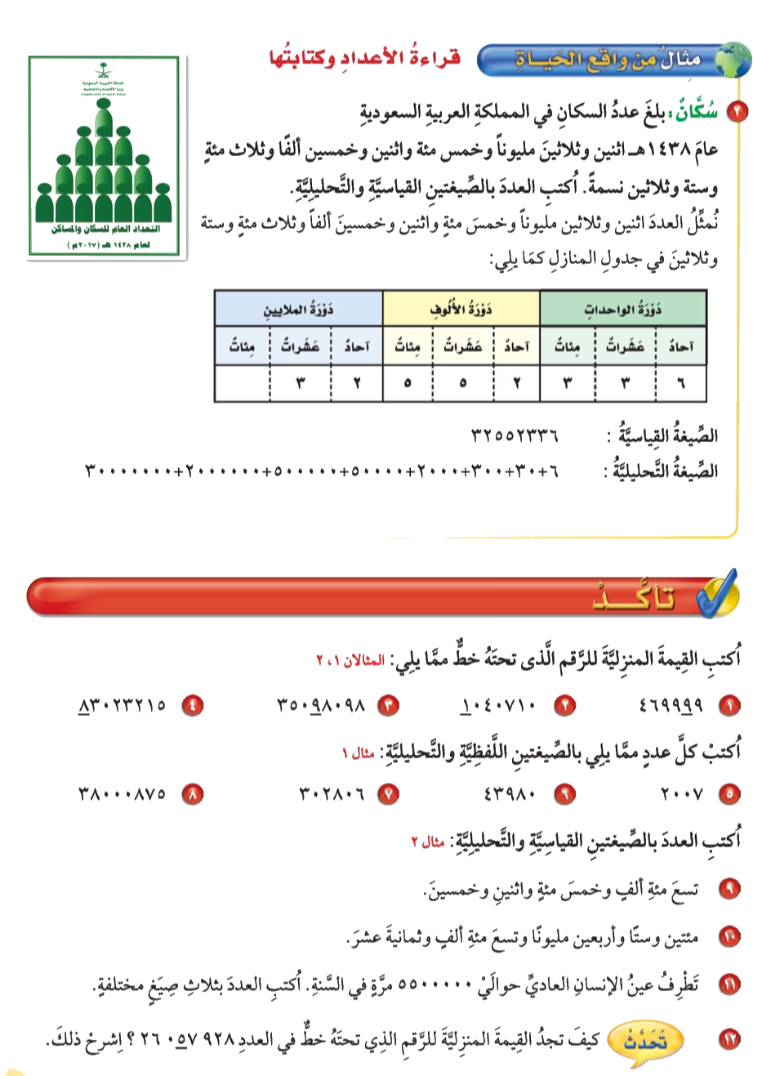
صفحة ١٩

Slide 24
صفحة ١٩

Slide 25
صفحة ١٩

Slide 26
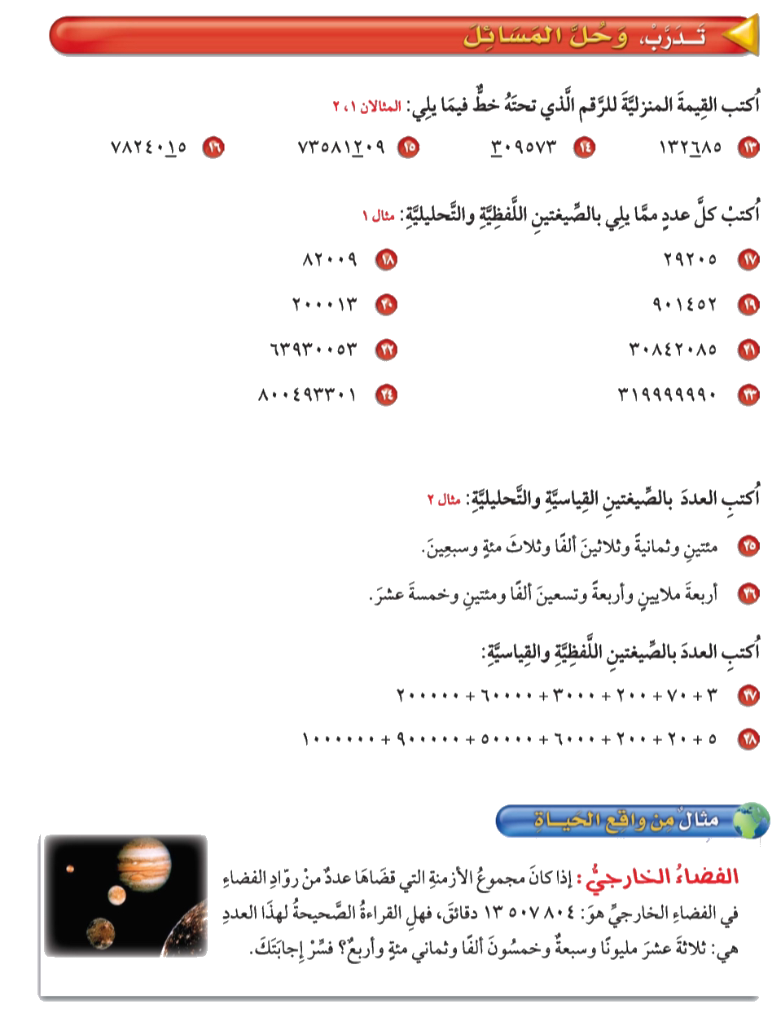
صفحة ٢٠

Slide 27
صفحة ٢٠

Slide 28
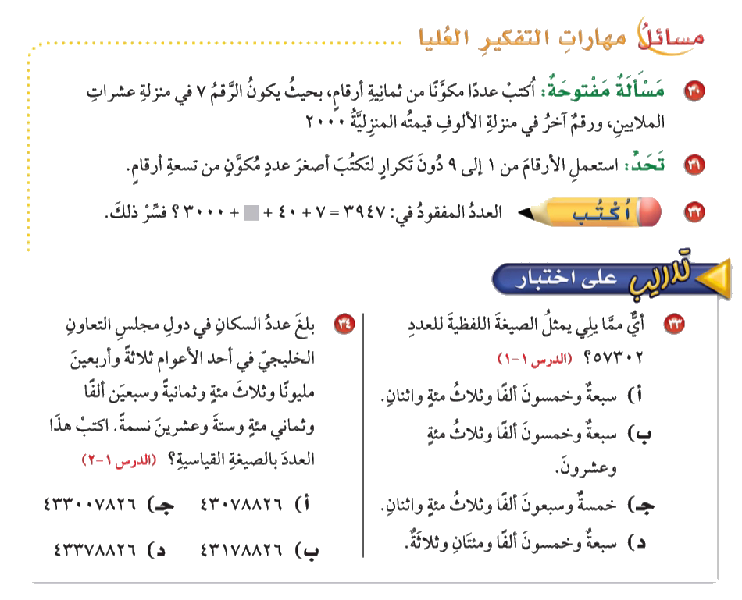
صفحة ٢١

Slide 29
الواجب

Slide 30
الفصل الأول :
القيمة المنزلية ضمن الملايين
مهارة حل لمسألة
Aishah Aljuhani

Slide 31
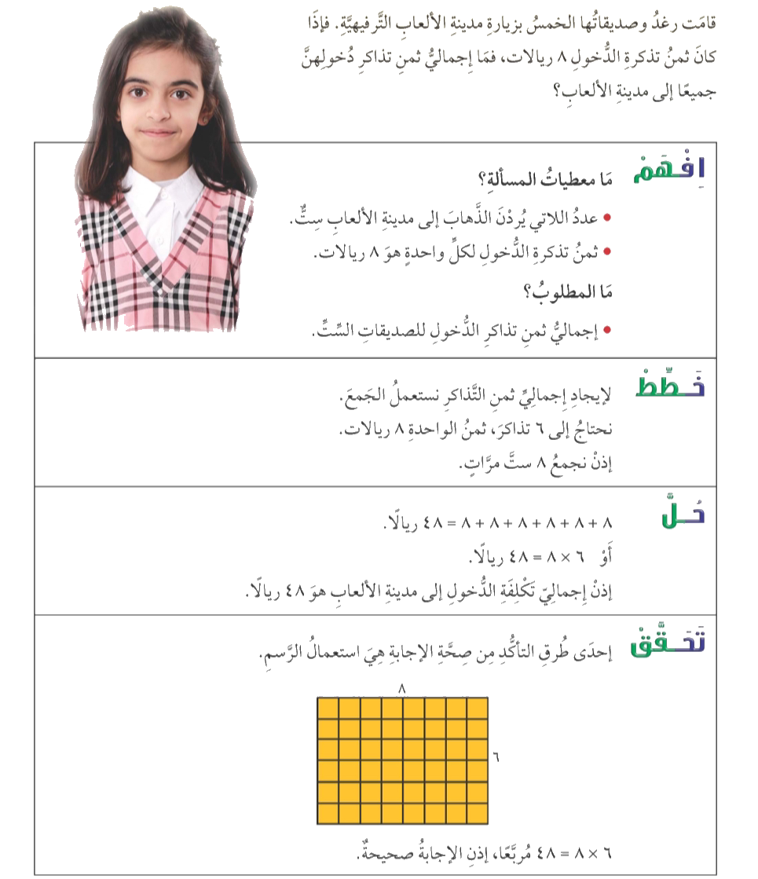
صفحة ٢٢

Slide 32
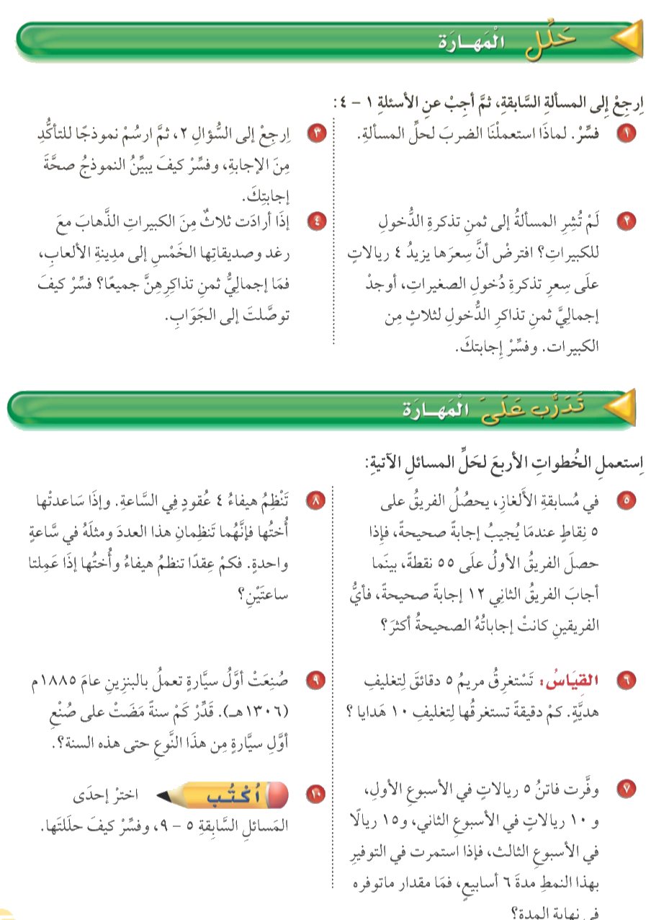
صفحة ٢٢

Slide 33
صفحة ٢٢

Slide 34
صفحة ٢٢

Slide 35
الواجب

Slide 36
الفصل الأول :
القيمة المنزلية ضمن الملايين
المقارنة بين الأعداد
Aishah Aljuhani

Slide 38
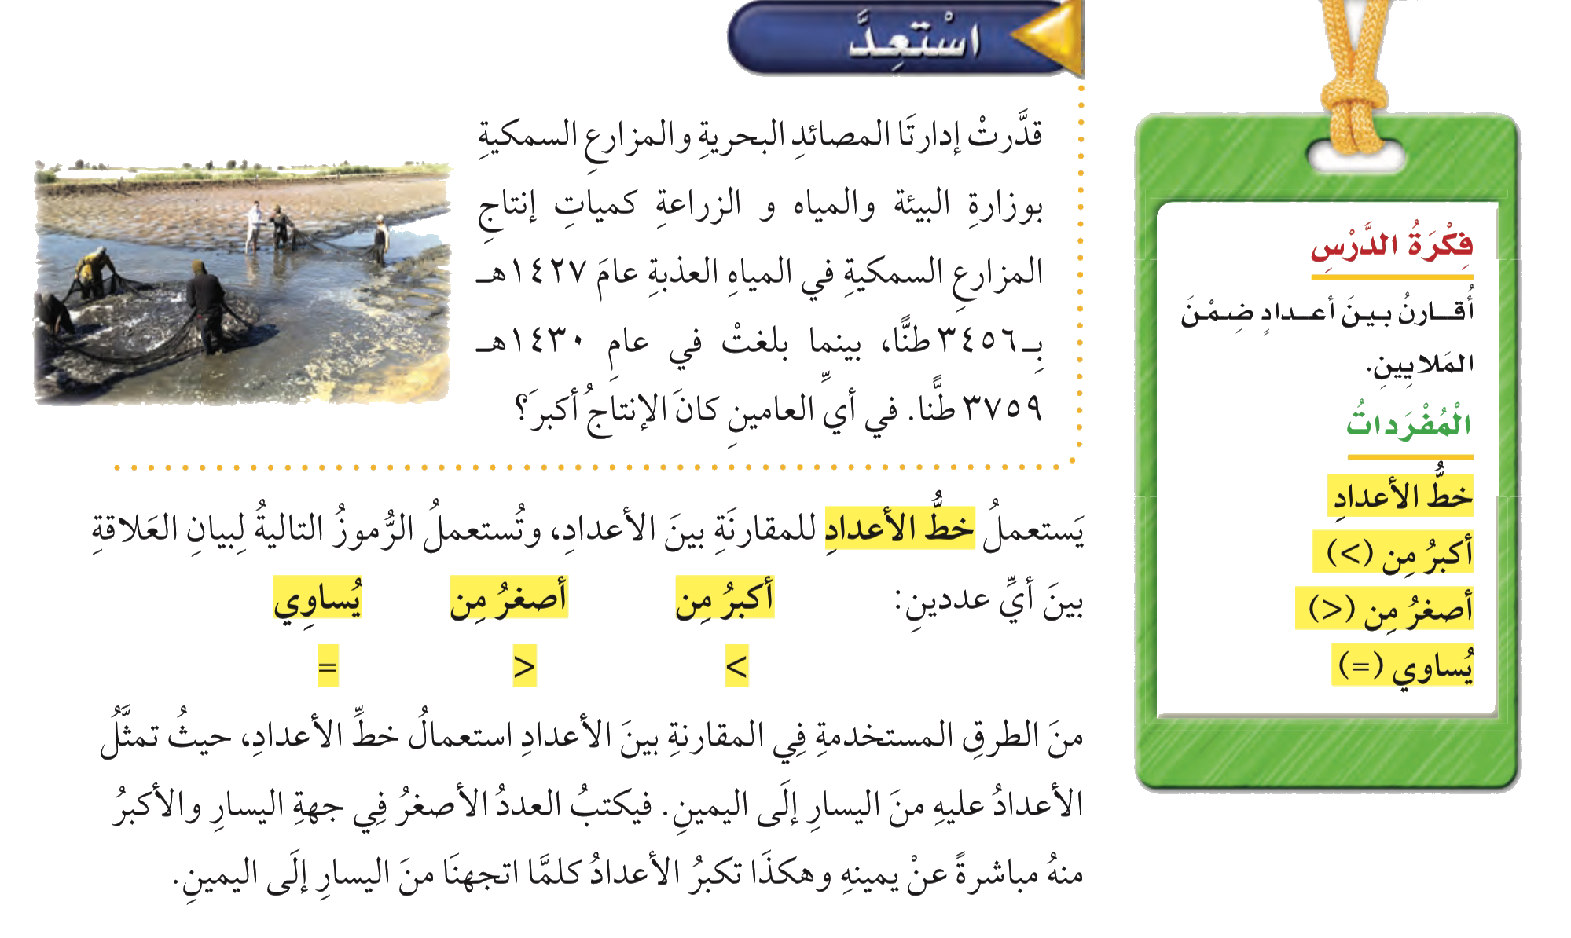
المفردات
فكرة الدرس
أقارن بين أعدادًا ضمن
الملايين

Slide 39
تشويقه

Slide 40
المقارنة بين الأعداد
صفحة ٢٤

Slide 41
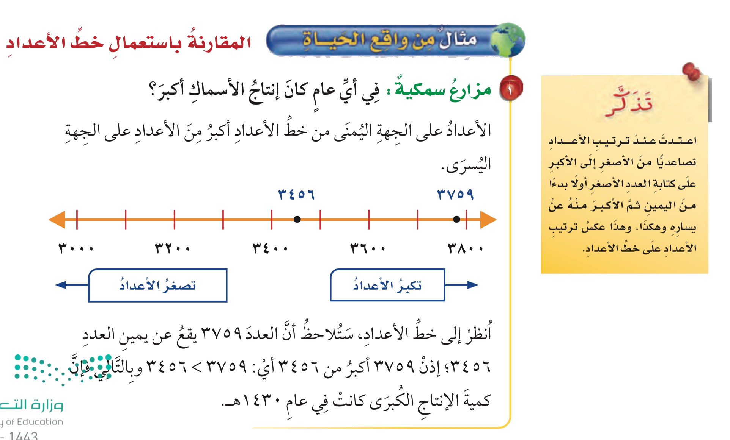
صفحة ٢٤

Slide 42
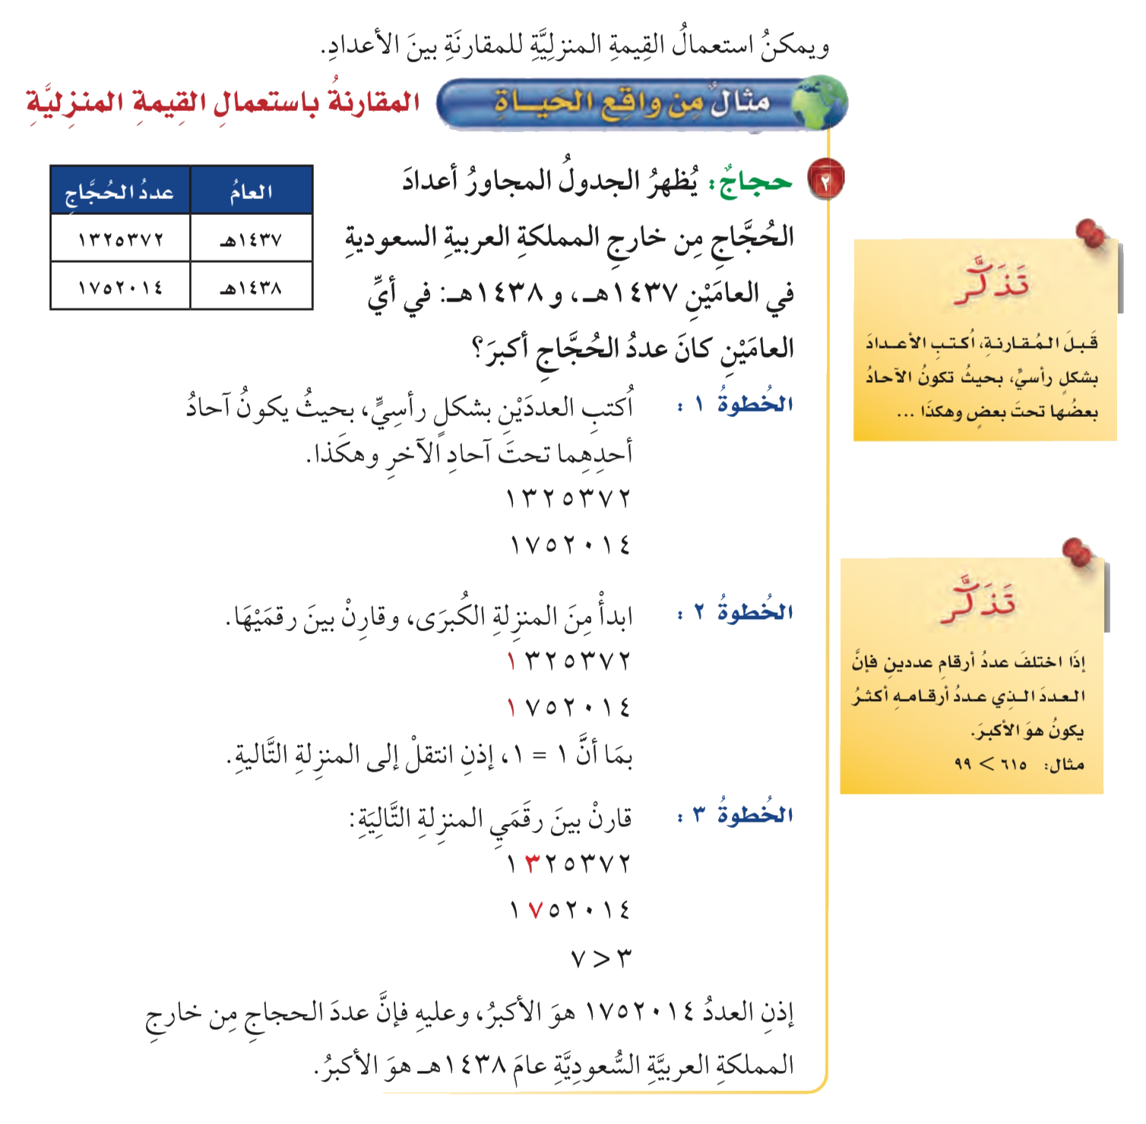
صفحة ٢٥

Slide 43
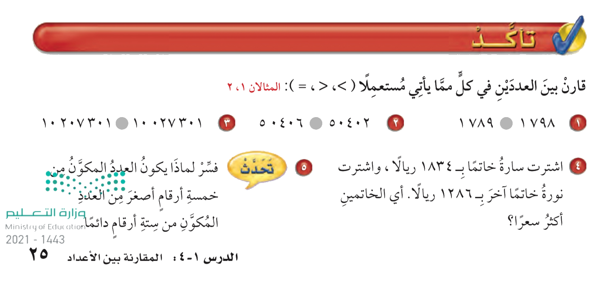
صفحة ٢٥

Slide 44
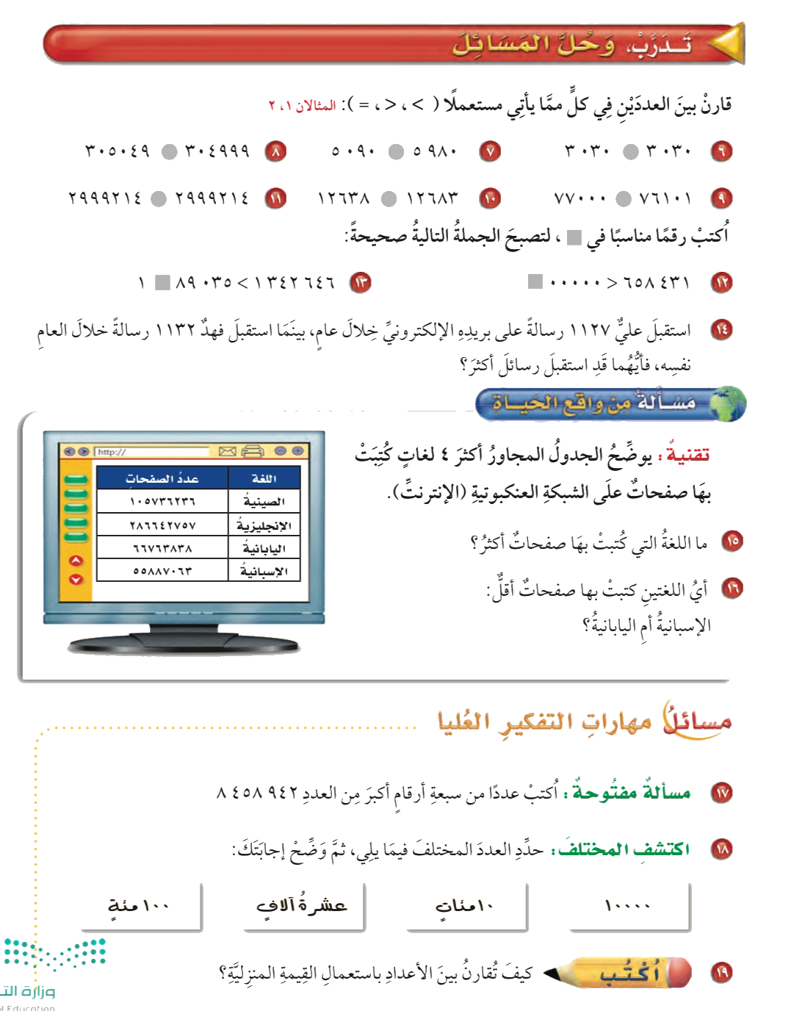
صفحة ٢٦

Slide 45
صفحة ٢٦

Slide 46
صفحة ٢٦

Slide 47
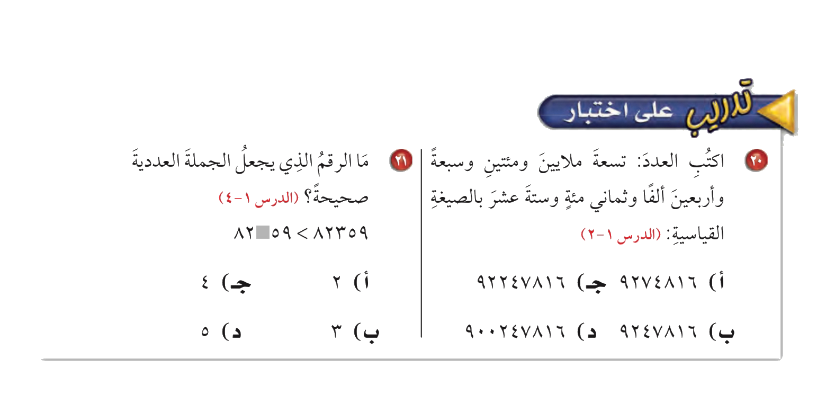
صفحة ٢٧

Slide 48
الواجب

Slide 49
الفصل الأول :
القيمة المنزلية ضمن الملايين
ترتيب الأعداد
Aishah Aljuhani

Slide 51
فكرة الدرس
أرتب أعدادًا ضمن
الملايين

Slide 52
تشويقه

Slide 53
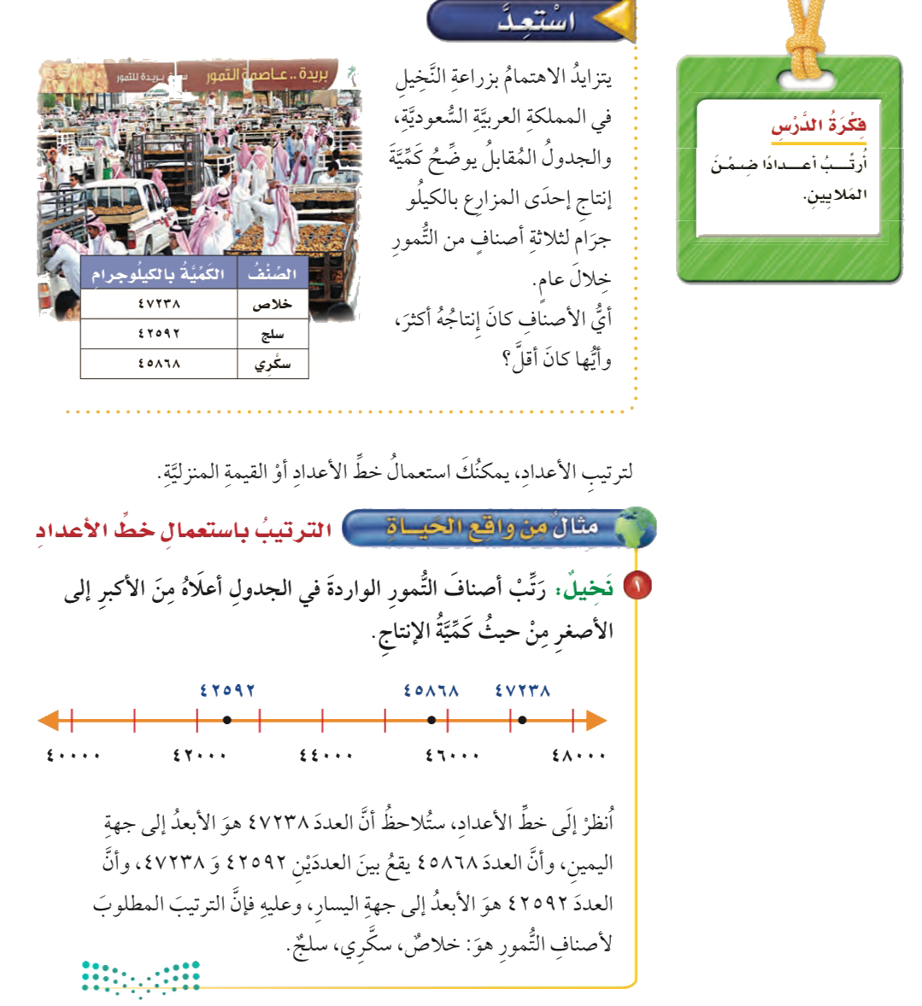
ترتيب الأعداد
صفحة ٢٩

Slide 54
صفحة ٢٩

Slide 55
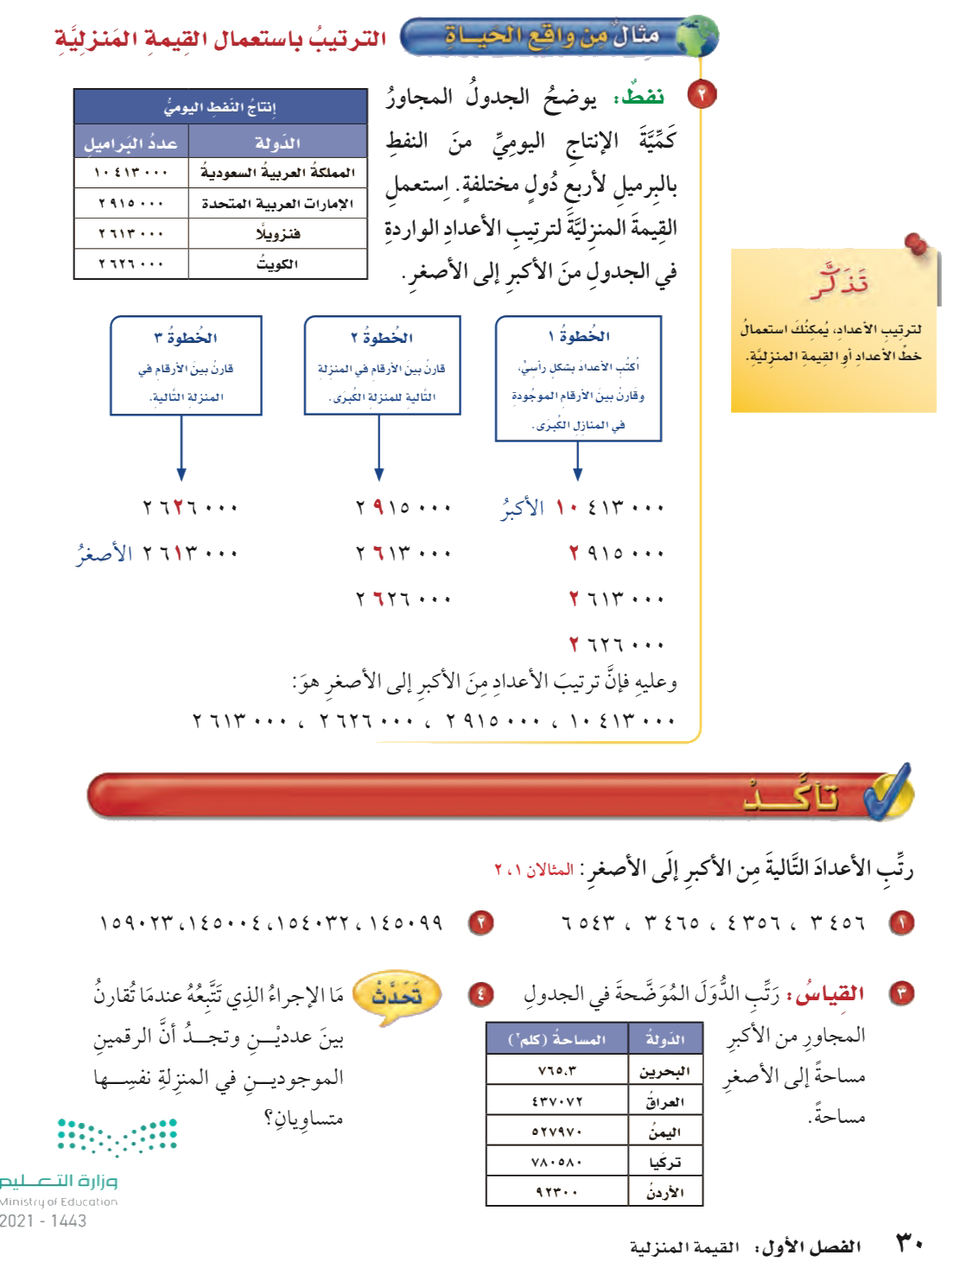
صفحة ٣٠

Slide 56
صفحة ٣٠

Slide 57
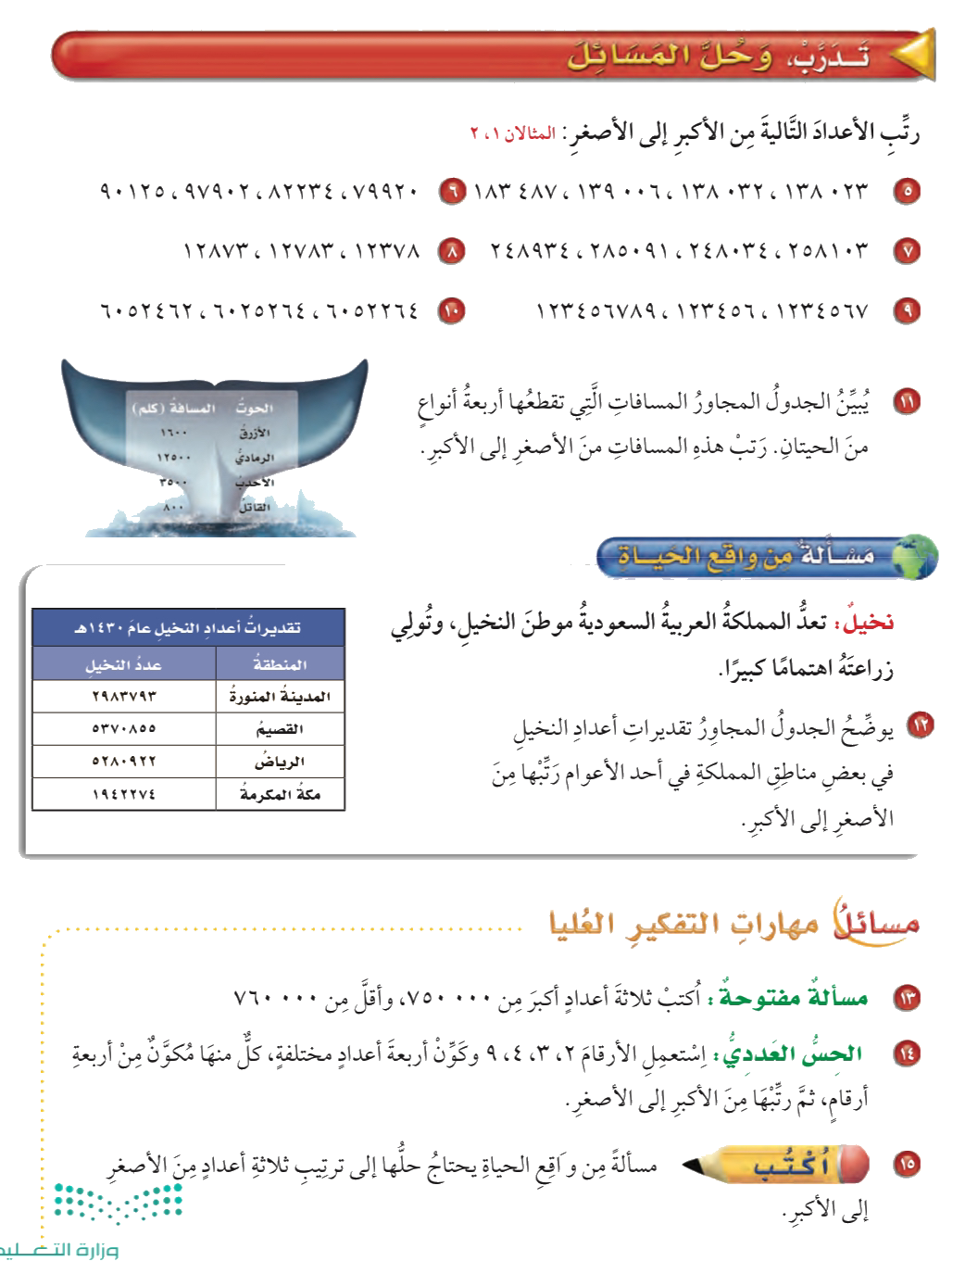
صفحة ٣١

Slide 58
صفحة ٣١

Slide 59
الواجب

Slide 60
الفصل الأول :
القيمة المنزلية ضمن الملايين
تقريب الأعداد
Aishah Aljuhani

Slide 62
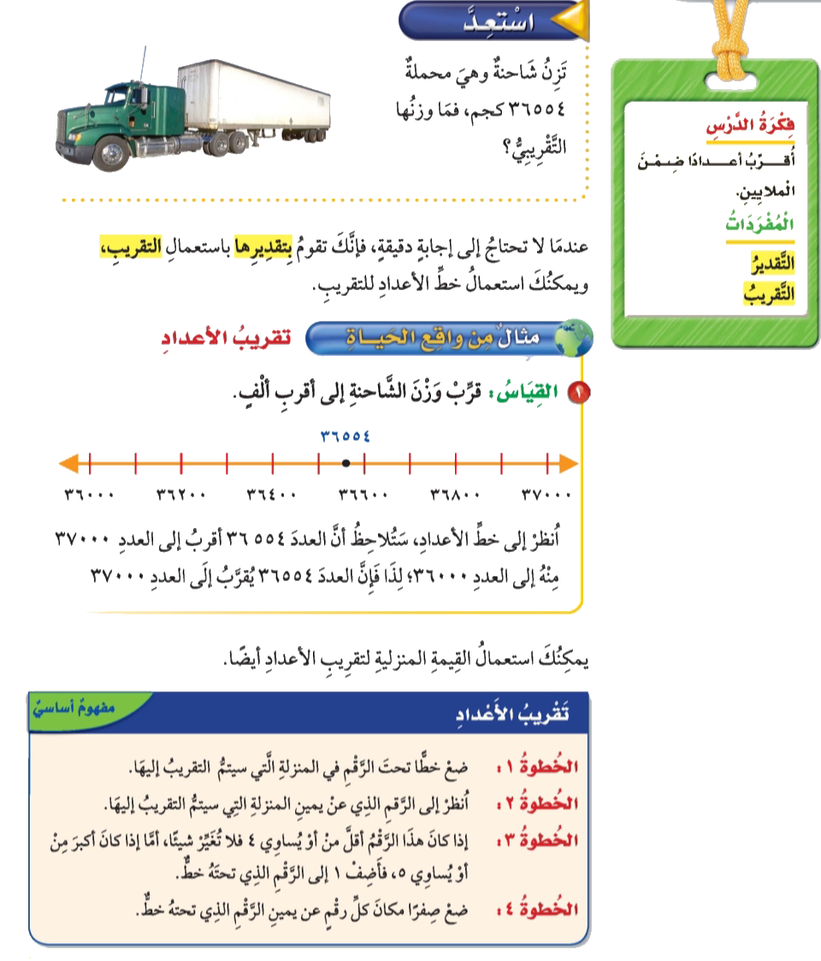
المفردات
فكرة الدرس
أقرب أعدادًا ضمن
الملايين

Slide 63
تشويقه

Slide 64
تقريب الأعداد
صفحة ٣٣

Slide 65
صفحة ٣٣

Slide 66
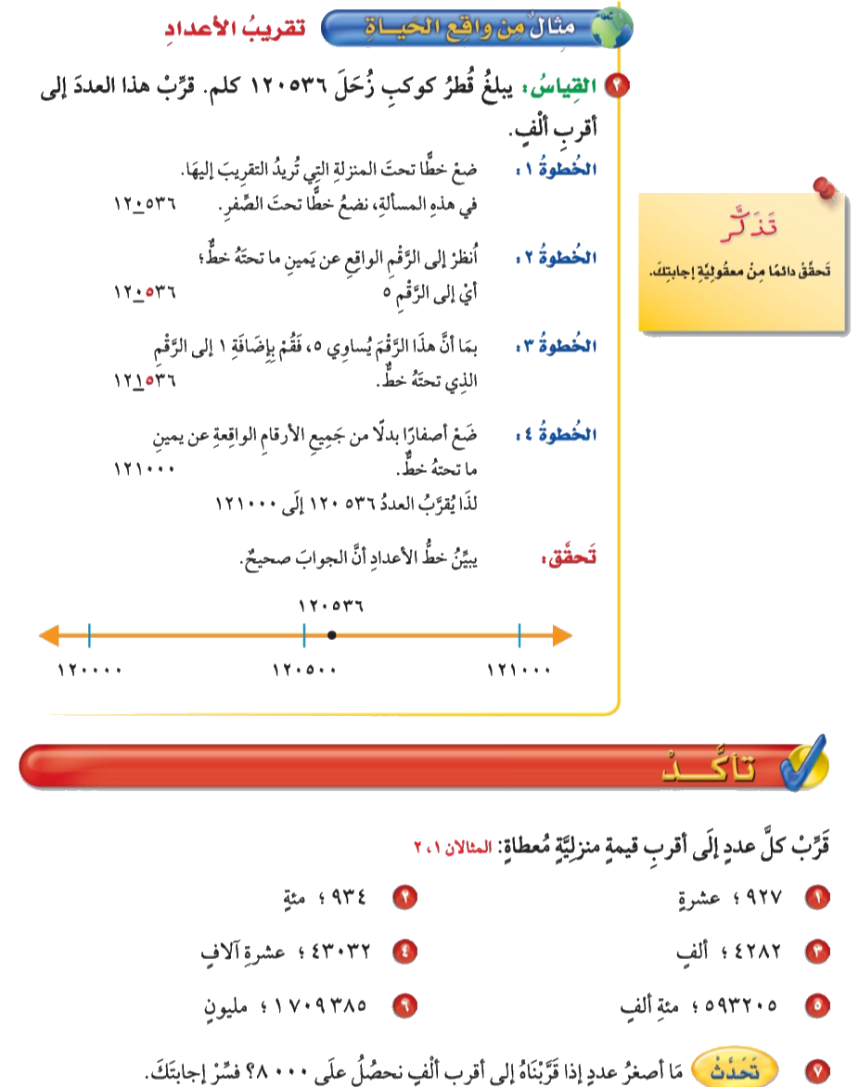
صفحة ٣٤

Slide 67
صفحة ٣٤

Slide 68
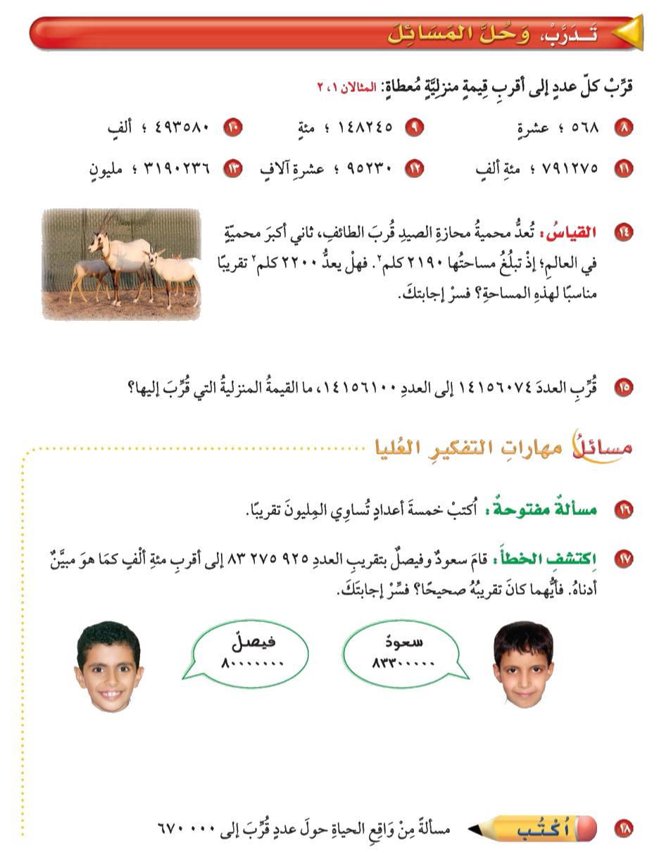
صفحة ٣٥

Slide 69
صفحة ٣٥

Slide 70
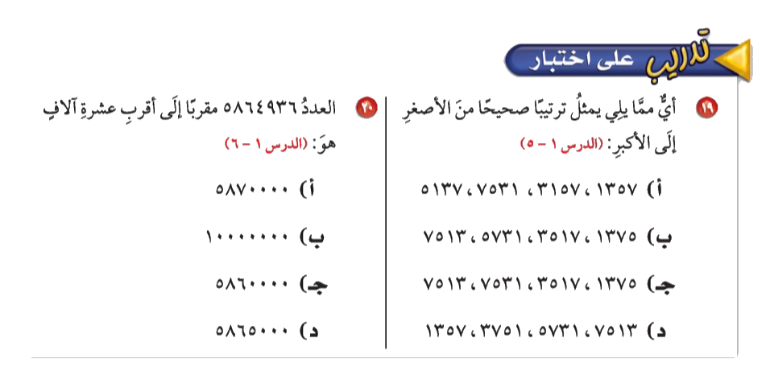
صفحة ٣٥

Slide 71
الواجب

Slide 72
الفصل الأول :
القيمة المنزلية ضمن الملايين
Aishah Aljuhani
استقصاء حل المسألة

Slide 73
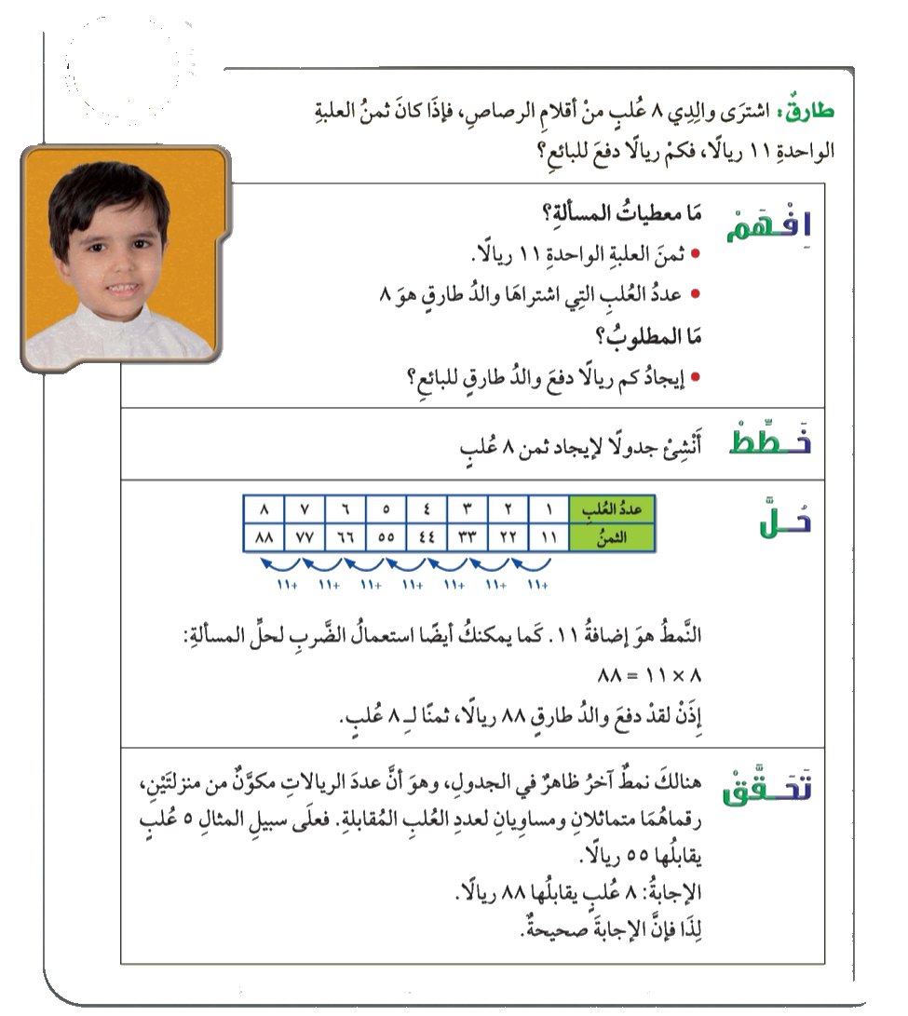
صفحة ٣٧

Slide 74
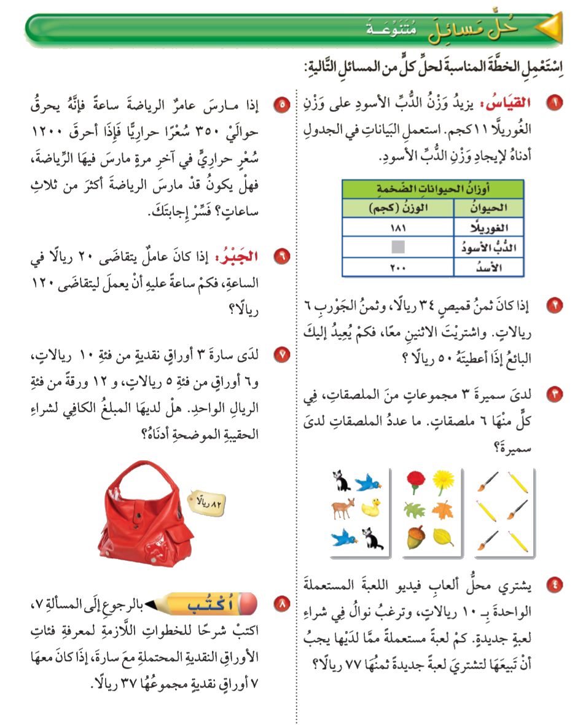
صفحة ٣٨

Slide 75
صفحة ٣٨

Slide 76
صفحة ٣٨

Slide 77
الواجب

